Slide 1
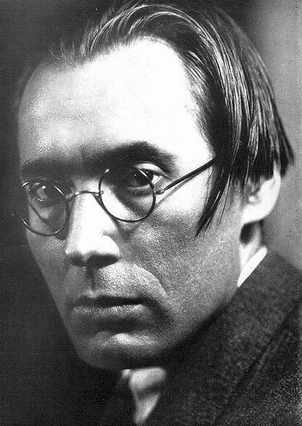
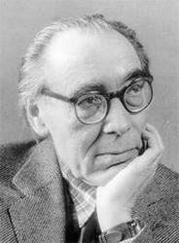
Szabó Lőrinc (1900, Miskolc – 1957, Budapest)

Slide 2
Élete
apja mozdonyvezető → állandó vándorlás
iskolái: Miskolc, Balassagyarmat, Debrecen
gépészmérnöki, majd magyar–német–latin szakos tanulmányait nem fejezi be
Babits barátsága
az Est-lapok újságírója, versei is itt jelennek meg
(1921) felesége Mikes Klára; gyermekei: Klára és Lőrinc
kapcsolata Korzáti Erzsébettel (később öngyilkos lesz)
(1927) Pandora című folyóirat megindítása (6 szám)
Baumgarten-díj (3x)
1945 után kiszorul az irodalmi életből
(1957) Kossuth-díj

Slide 3
Munkássága
fontosabb kötetei:
Föld, Erdő, Isten (1922)
Kalibán! (1923)
Fény, fény, fény (1926)
Te meg a világ (1932)
Különbéke (1936)
Örök barátaink (1941) – műfordítások
Tücsökzene (1947)
A huszonhatodik év (1950-51)

Slide 4
Te meg a világ c. kötet (1932)
költői világszemlélet változása: érett gondolati költészet
pesszimizmus, relativizmus, agnoszticizmus, individualizmus
a világ megértésének, a személyiség kiteljesedésének vágya (én-tapasztalat) ↔ az ellenséges világ akadályai (világ-tapasztalat)
a lét racionális elemzése drámai monológokban / kétszólamú, dialogizáló beszédmód → szubjektum felbomlása: szemlélődő, elemző én ↔ cselekvő én
szimbolista-impresszionista-szecessziós beszédmód helyett fogalmi nyelvhasználat, újrealista költői nyelv

Slide 5
Az Egy álmai
drámai monológ: én („Egy”) ↔ világ, tömeg („Sok”)
(1-3. vsz.) a helyzet felmérése, a valóság elemzése:
rab és őr metaforája ~ én és a világ viszonya
a világ szétesése, megismerhetetlensége, értékek (igazság – hazugság, erény – bűn) relativizálódása, egyéni érdekek
(4-6. vsz.) változtatás vágya, új magatartás:
a helyzet megváltoztathatatlan, a külső valóságban nincs szabadulás → menekülés, „szökés” „a belső végtelenbe” ~ önmaga belső világába, magányába → az egyén csak lelkében valósíthatja meg álmait (szabadság, harmónia, teljesség)

Slide 6
Semmiért egészen
szenvedélyes, zaklatott hangnem (stílusalakzatok: oximoronok, anaforák, soráthajlások)
„bent maga ura, aki rab volt odakint”: „bent” csak a személyiség saját törvényei érvényesülnek, a kinti világ törvényei nem (~ Az Egy álmai)
férfi–nő kapcsolat: a férfi kegyetlen önzése, zsarnoksága → a nő teljes odaadása, önfeladása (váljon eszközzé) + világgal való szembefordulása (váljon törvényen kívülivé) → férfi és nő azonosulása (de a nő alávetett helyzete) → a feltétlen hűségért semmit nem tud ígérni
illúziórombolás: a szerelem gátlástalan önzés
talányos zárlat: önfeloldozás

Slide 7
Különbéke c. kötet (1936)
epikus jelleg: leíró-elbeszélő verstípus megújítása
téma: a világban megélhető életpillanatok
fiziológiai létezés, emberi szervezet működése
különböző látószögekbe helyezkedés (pl.: Lóci-versek)
keleti filozófiák hatása

Slide 8
Különbéke
címben foglalt magatartáseszmény megfogalmazása
egyszerre rezignált és indulatos vallomás
(1-2. vsz.) felismerés, tézis megfogalmazása
(3-4. vsz.) fiatalos hit: lehet a világon segíteni
(5-6. vsz.) illúzióvesztés, csökkenő „undor”, közöny
(7-13. vsz.) lesújtó kép a világ szörnyűségeiről („lepratábor”)
(14. vsz.) önfeladás (öngyilkosság) lehetősége (~ 1-2. vsz.)
(15-18. vsz.) fokozatos megismerés → különbéke: a lét felvállalása, apró örömök megbecsülése, költészet, gyermeki világ értékelése → sztoikus felülemelkedés
gondolatritmus, hosszú összetett mondatok, soráthajlások

Slide 9
Dsuang Dszi álma
keleti filozófiák hatása
látszat (álom) és valóság keveredése, körkörös ismétlődés, a létezés relativitása, a világ megismerhetetlensége → bizonytalanság

Slide 10
Tücsökzene (1947, kibővítve 1957)
alcíme: Rajzok egy élet tájairól → költői számvetés, önreflexió, bölcseleti költészet
egységes kompozíció: 370 (352 + 18) vers, azonos forma (18 soros, páros rímű, jambikus strófák)
epika és líra között
7 fejezet ~ 7 életszakasz
spontán emlékezés → mozaikszerűség, idősíkok keveredése
versírás folyamata: konkrét élmény → elmélkedés, meditáció → általánosítás

Slide 11
Szerkezet
Nyitány – A férfi összegez (1945)
Miskolc – A gyermekkor bűvöletében (1900-1905)
Balassagyarmat – Idillek az Ipoly körül (1905-1908)
Debrecen – Érlelő diákévek (1908-1918)
Budapest – Ember és világ (1918-1947)
Közjáték – Az elképzelt halál (1947)
Utójáték – Helyzetek és pillanatok (1957)

Slide 12
(I–IV. fejezet) gyermekkori idill → a lírai én és a világ harmonikus egysége (9. Egy Volt a Világ)
(V. fejezet) felnőtté és költővé válás → a lírai én és a világ közti ellentét, diszharmónia (229. Széthullott világ) → csak a költészetben és a szerelemben megélhető teljesség
(VI. fejezet) az életrajz megszűnése, látomásos halálversek → a lírai én és a világ egybeolvadása, a harmónia újrateremtése → az életmű lezárása (350–352.)

Slide 13
A földvári mólón
létösszegző vers
konkrét látvány (hullámzás) → meditáció → általánosítás (emberi lét végessége ↔ természet örökkévalósága)

Slide 14
Mozart hallgatása közben
létösszegző vers + új életprogram
zenehallgatás → emlékezés, képalkotás
rezignált önvizsgálat: az élet szépségét, teljességét, tiszta harmóniáját nem sikerült elérni („az árny mindig súlyosabb / maradt a fénynél”)
képalkotó fantázia → a harmónia megteremtése, a gyermekkori idill visszaidézése
Mozart zenéje ~ meseszerűség, játékosság, szépség, harmónia (Sarastro fénybirodalma)
személyes hitvallássá, létfilozófiává érlelt sztoikus bölcsesség, szentencia: „Csak a derű óráit számolom” → így kellett volna / kellene élni

Slide 15
